Slide 1
用科技， 學習！
翻轉孩子的未來
翻
轉
捐贈偏鄉學校弱勢學生計劃

Slide 2

前言
全球都在引爆學習革命！
教出主動學習、樂於創新的一代
現場直擊：
美國、德國、上海、台灣
科技翻轉教育
企業積極參與
教師領先變革

Slide 3
關於協會—宗旨
整合各界資源、發展數位內容相關軟硬體整合應用。
結合優質文化資產，促進數位知識經濟永續發展。
落實基礎教育，以優質數位學習內容為弱勢學童紮根基本課程。
提升國際數位內容發展，提倡內容創新與研發。
著重兩岸與國際數位內容交流，強化國內競爭力。

Slide 4

關於協會—組成背景
由理事長陳國恩先生發起，結合教育界、科技數位學習產業界等各界專業人士，秉持對教育的熱忱與願景，成立中華數位內容發展協會。

Slide 5
捐贈計畫—緣起
「從印度鄉間到美國矽谷，從德國到中國，全球都在引爆學習革命。教育成為熱門產業，更成為弱勢翻身的希望。」~天下雜誌教育特刊
協會長期關注偏鄉教育發展，觀察偏鄉數位學習環境及教育資源落差，形成整體學習成果M型化現象。
透過協會的發起、運作，結合社會各界捐贈者共同協助，挹注偏鄉數位學習資源、導入優質數位學習內容及工具、幫助學子紮根基礎教育。
藉科技教育的力量，翻轉弱勢學子的未來！

Slide 6
捐贈計劃—協助偏鄉的教與學
偏鄉教育現況 | 解決方法
台灣城鄉差距大、偏鄉教育資源匱乏 | 數位環境： 建置偏鄉校園數位學習環境，縮短城鄉數位落差。
教師流動率高、學校無完善課輔系統及師資 | 優質內容： 導入優質數位學習內容與工具輔導弱勢學童。
學生自主學習意願低 | 基礎教育： 紮根基礎課程，全面提升學習表現。
學生程度落差大 補救教學師資匱乏 | 雲端學習： 透過雲端學習，逐步提升教學模式及品質。
善用優質數位學習的內容解決狀況

Slide 7
捐贈內容—教材需求
為提升孩童學習意願，提供優質數位學習教材，需求如下：
全年級全科，依各學校使用版本需求。
動畫結合資深老師的授課。
依學生程度安排學習進度。
→因此選擇深耕基礎教育多年的「升學密碼」。

Slide 8


捐贈內容—教材
升學密碼、補習班與其他數位教材比較
 |  | 升學密碼 | 一般補習班 | 其他數位教材
教學設計 | 加強記憶 |  | 須要老師指導
 | 輔助理解 |  | 須要老師指導
課程更新 |  | 差不多
出版社含蓋範圍 |  | 差不多
追蹤學習軌跡 |  | 差不多
全科授權使用價格(年) |  | 約304萬 | 約144萬(單科)X5科 | 280萬~320萬
勝
勝
軟體捐贈單位以低於市價1折（24萬/年）的金額，將教材提供給協會使用

Slide 9
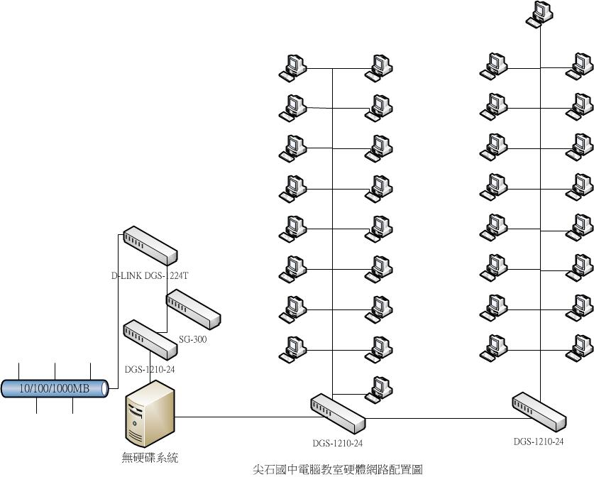
捐贈內容—
架構校園內INTRANET的數位學習
安裝網路架構圖（以尖石國中為案例）

Slide 10
捐贈內容—學校設備條件
項目 | 規格
中央處理器 | Intel core 2 或AMD Athlon64 X2 (雙核心)以上
記憶體 | 2GB以上
顯示卡 | Nvidia radeon HD 或 AMD FeForce
顯示器 | 解析度可設為1280x720 px
硬碟剩餘空間 | 1GB以上
作業系統 | Windows XP / Windows 7 (推薦使用) 尚未支援Windows8

Slide 11
計劃簡介
捐贈者贊助計劃
軟體捐贈單位提供數位影音
協會為執行、聯繫者
學會為協辦單位
學校為受贈者並給予捐贈者、科技公司、協會感謝函與回饋
軟體捐贈單位
中等教育學會
中華數位內容發展協會
學校
捐贈者
協會與學校關係圖

Slide 12
執行流程
事前工作
廣邀各界響應
評估
初步環境調查評估
建置
實際前往學校安裝
維護
追蹤
媒合配對學校與認養者
與校方聯繫
聯繫安裝日期
準備軟硬體設備
使用方法說明
安裝流程交接
軟硬體設備維護、更新
追蹤學校使用狀況
學生成果回饋
定期關心

Slide 13
教材使用流程與回饋
課前預習
上課討論
測驗
補救
學校
成果報告
統計分析
回饋收集
協會
教材改進
軟體捐贈單位

Slide 14
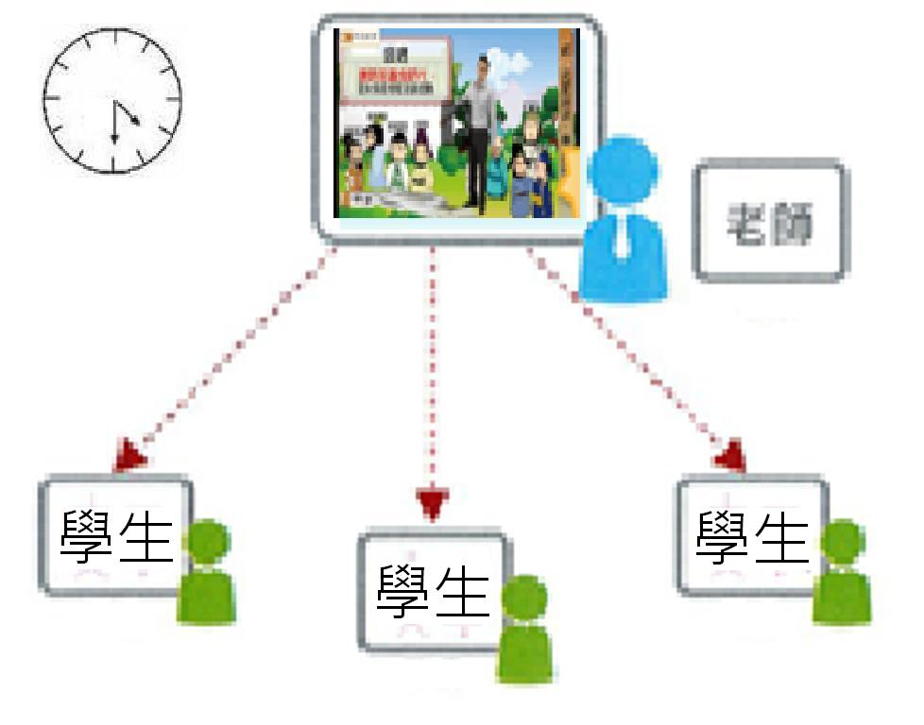
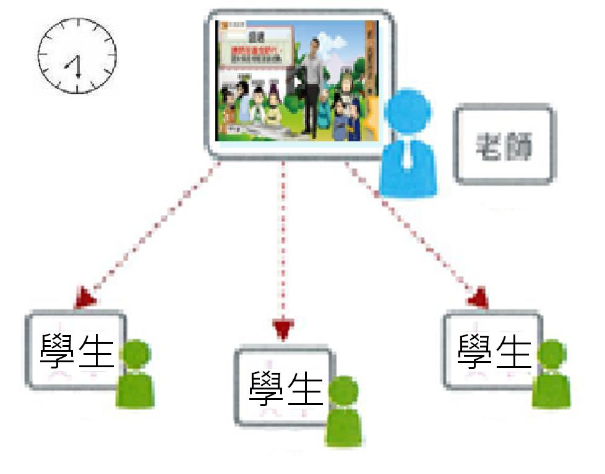
使用時機&情境
1.課前預習
2.課後複習
利用早自修時間，先讓同學一起預習
今天要上課的課程。
可運用課後或假日時間，加強複習較
難理解的單元，或重複加強練習。

Slide 15
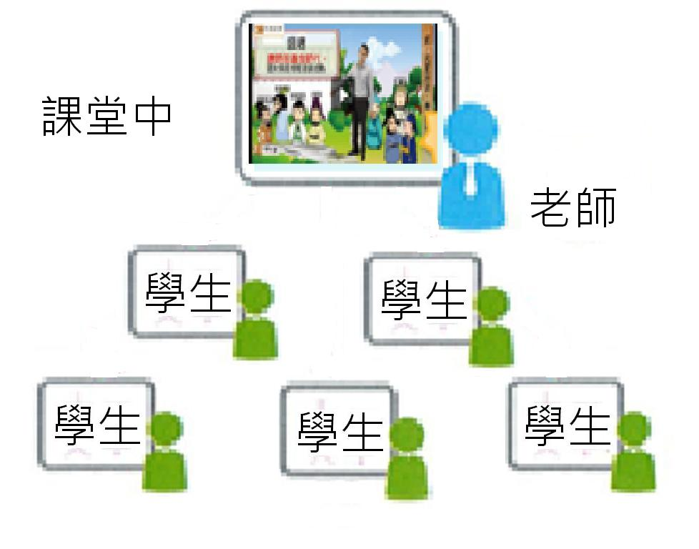
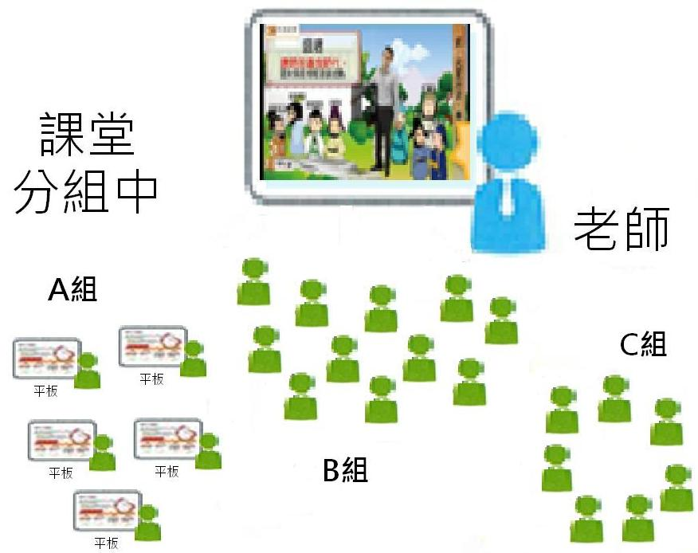
使用時機&情境
3.課堂上
A. 課堂互動式教學
B. 課堂小組式學習
在課堂上可以依學習狀態分組，
A組：使用平板或電腦上線做題目；
B組：再複習課程或由老師再次解說；
C組：小組式討論課程問題；
老師可在各組間走動，注意各組的狀態。
提問―老師先了解學生預習單元狀況，
學生給予提問。
教授―問題的討論解析、單元的加強
解說及分析精要。

Slide 16
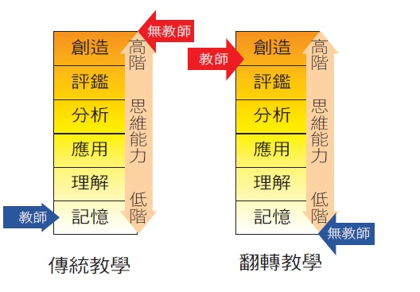
預期效用
傳統教學V.S.升學密碼+學校老師
翻轉過去老師先在課堂講解內容，學生再回家做作業的學習順序。改採學生在家先透過影片主動預習，課堂時間則用來討論、提問、寫作業、進行個別指導的「翻轉學習」(flipped learning)模式
課堂
老師
升學密碼預習

Slide 17
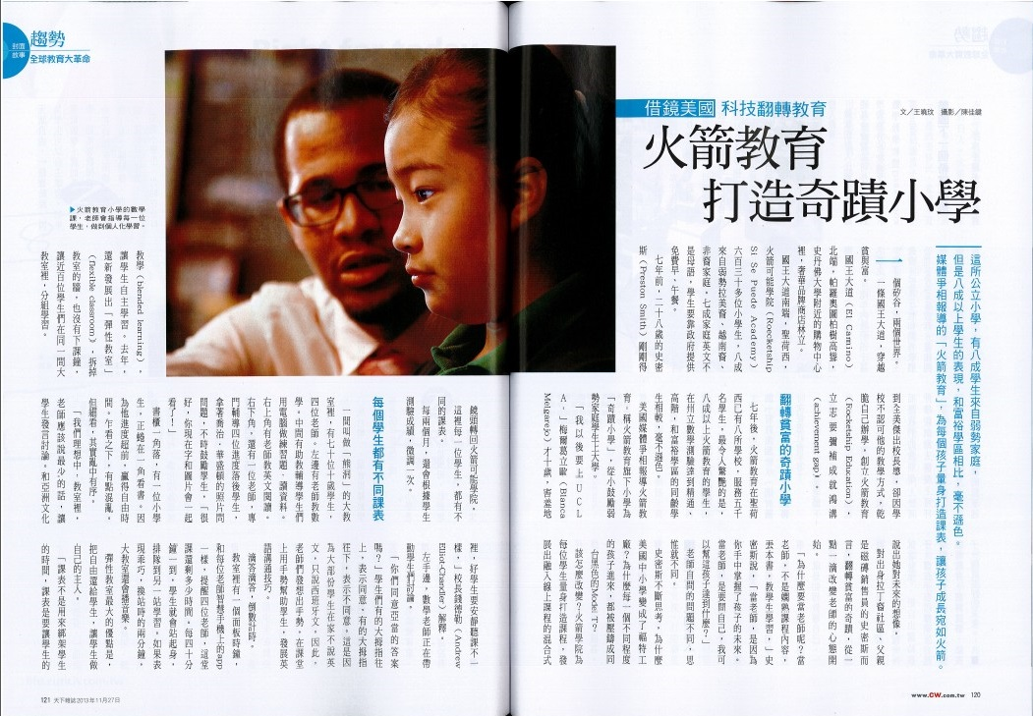
其他案例效用-火箭學校
這所公立小學，有八成學生來自弱勢家庭，
但是八成以學生的表現，和富裕學區相比，毫不遜色。
媒體爭相報導的「火箭教育」，為每個孩子量身打造課表，讓孩子成長宛如火箭。
圖片來源：天下雜誌

Slide 18
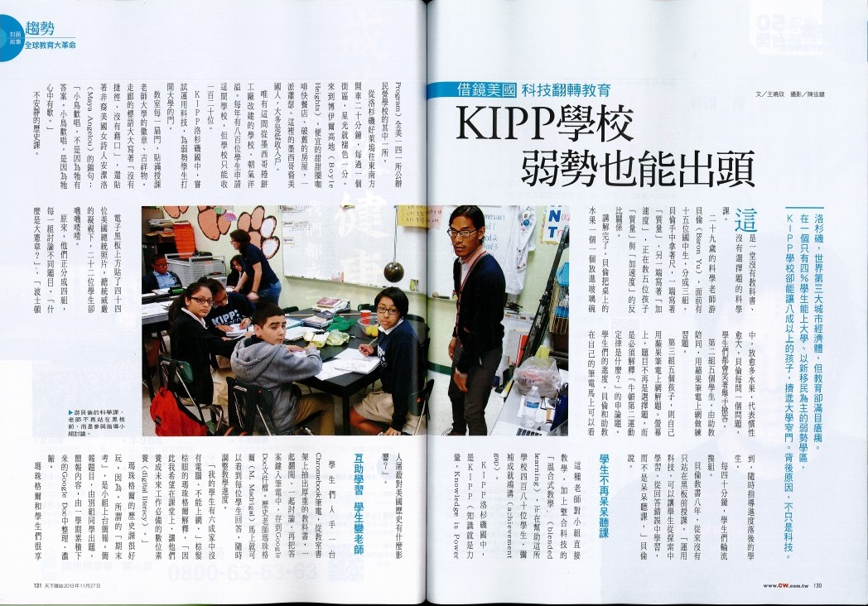
其他案例效用-KIPP
洛杉磯，世界第三大城市經濟體，但教育卻滿目瘡痍。
在一個只有四%學生能上大學、以新移民為主的弱勢學區， KIPP學校卻能讓八成以上的孩子，擠進大學窄門。背後原因，不只是科技。
圖片來源：天下雜誌

Slide 19
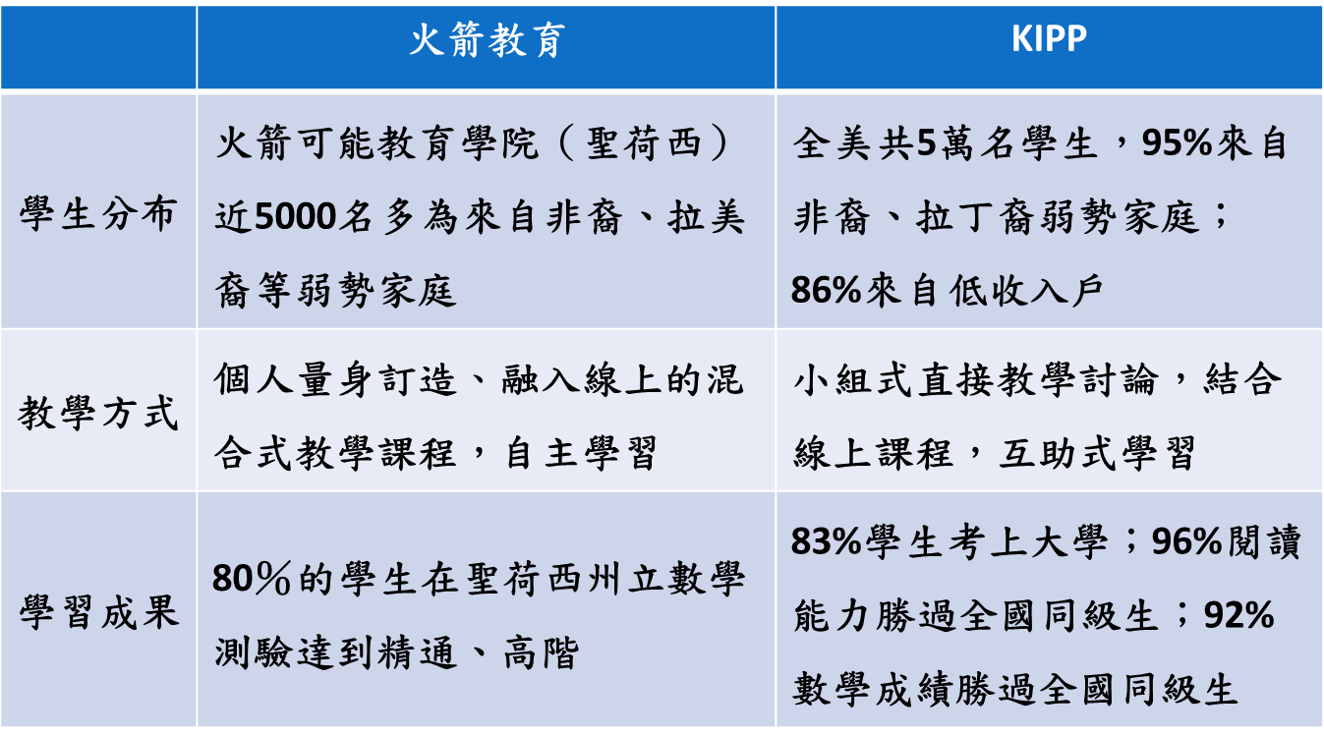
其他案例效用分析
 | 火箭教育 | KIPP
學生分布 | 火箭可能教育學院（聖荷西）近5000名多為來自非裔、拉美裔等弱勢家庭 | 全美共5萬名學生，95%來自非裔、拉丁裔弱勢家庭；86%來自低收入戶
教學方式 | 個人量身訂造$、$融入線上的混合式教學課程，自主學習 | 小組式直接教學討論，結合線上課程，互助式學習
學習成果 | 80％的學生在聖荷西州立數學測驗達到精通、高階 | 83%學生考上大學；96%閱讀能力勝過全國同級生；92%數學成績勝過全國同級生
資料來源：天下雜誌2013年教育特刊

Slide 20
其他案例效用
根據促進教師專業發展的classroomwindowj網站分析，實施過「翻轉課堂」教師線上問卷統計結果。
88%的教師表示實施此策略後，提升自己的工作滿意度。
67%的教師表示學生的考試成績有顯著改善。
80%的教師表示學生的學習態度有顯著改善。
99%的教師表示明年仍會再使用翻轉課堂的學習策略。
資料來源：評鑑雙月刊劉怡甫
＜翻轉課堂—落實學生為中心與提升就業力的教改良方＞

Slide 21
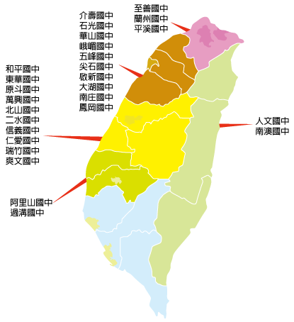
成果
萬里國中
目前陸續與高雄市教育局、雲林縣教育局和新北市教育局舉辦偏鄉計畫座談會，
預計在今年9月完成70家偏鄉學校
大樹國中
目前已安裝學校配置圖

Slide 22
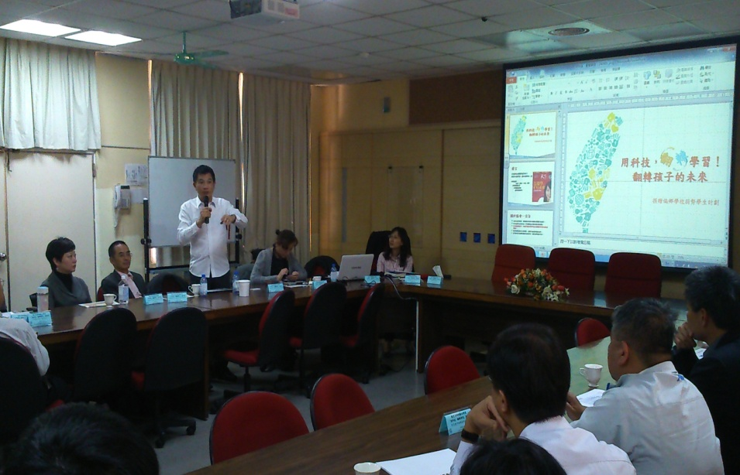
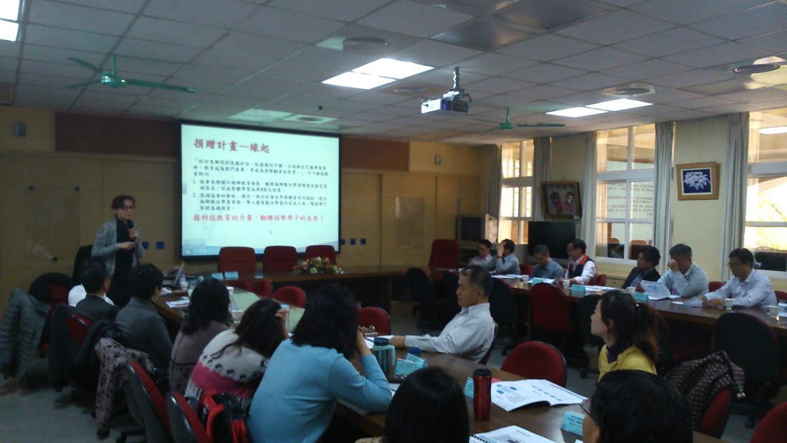
各縣市偏鄉說明會-高雄場
說明會時間:103年3月6日
說明會地點:高雄市青年國中
與會學校:永安國中、彌陀國中、梓官國中等12所

Slide 23
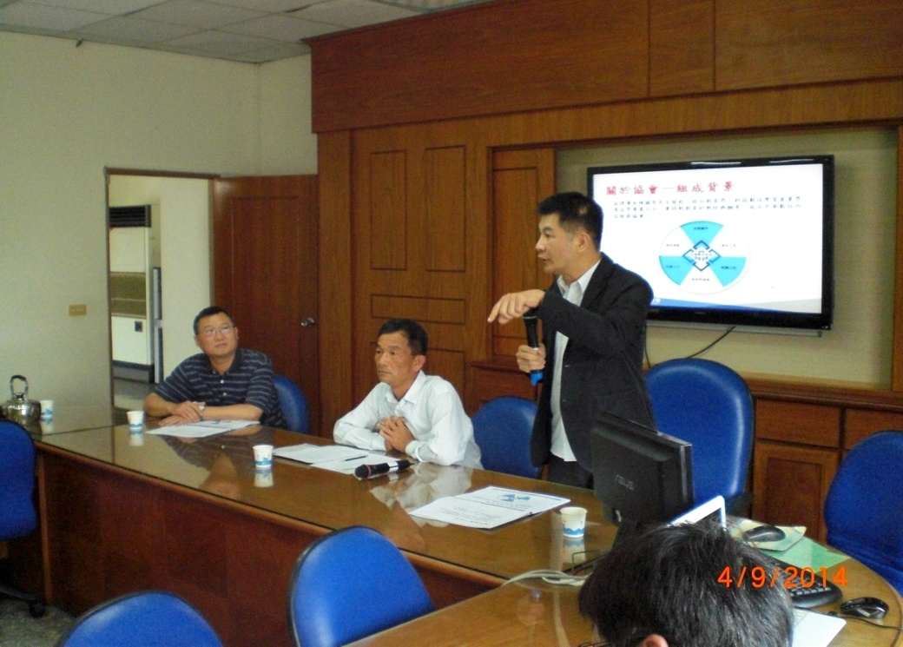
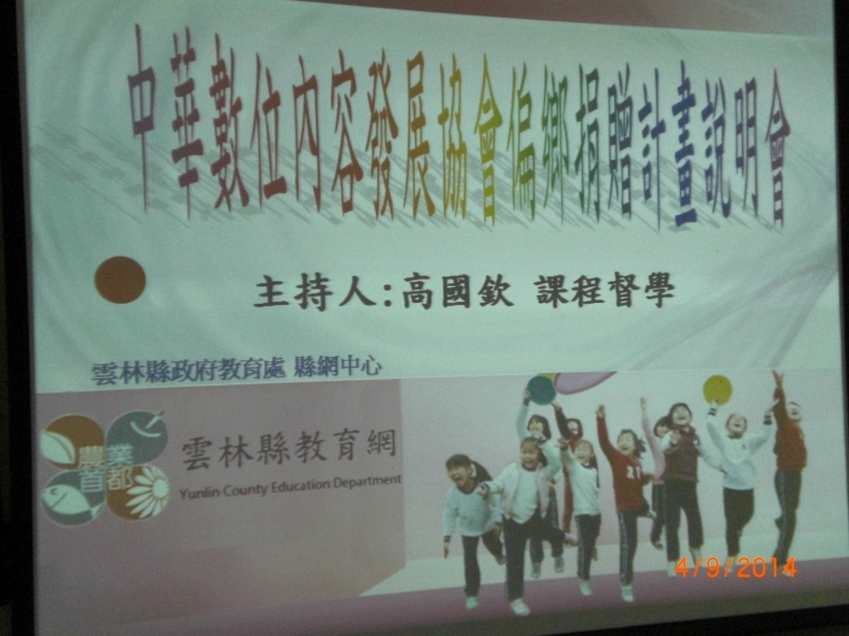
各縣市偏鄉說明會-雲林場
說明會時間:103年4月9日
說明會地點:雲林縣教師研習中心
與會學校:飛沙國中、四湖國中、宜梧國中等11所

Slide 24
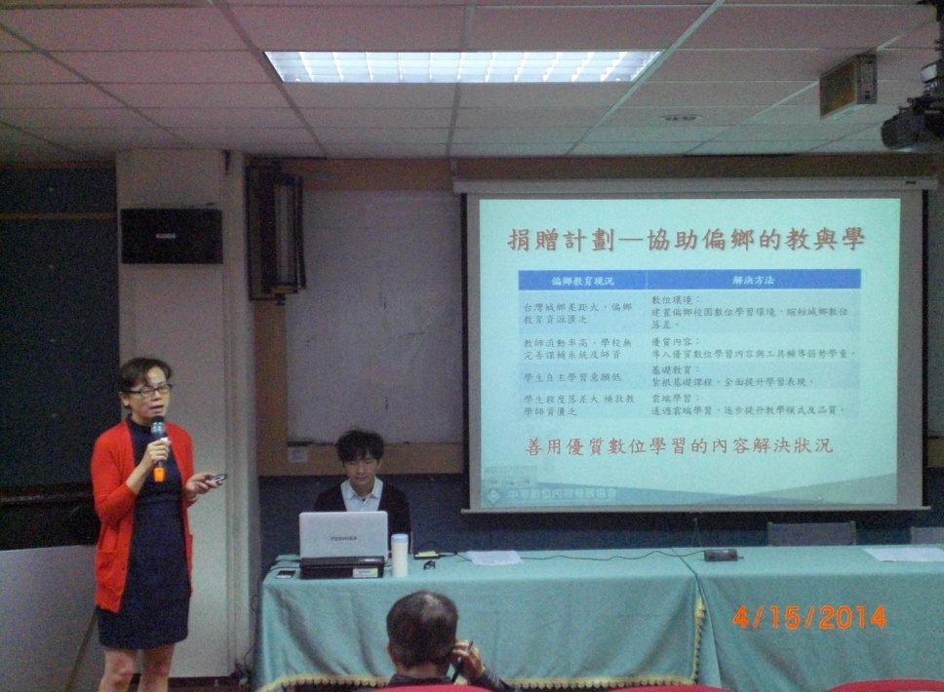
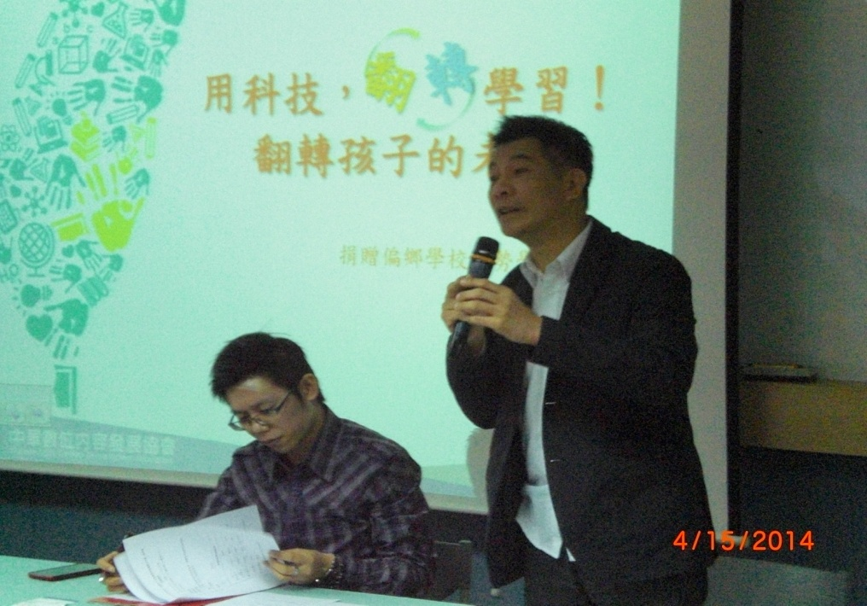
各縣市偏鄉說明會-新北市
說明會時間:103年4月15日
說明會地點:新北市大觀國中
與會學校:尖山國中、瑞芳國中、柑園國中等12所

Slide 25
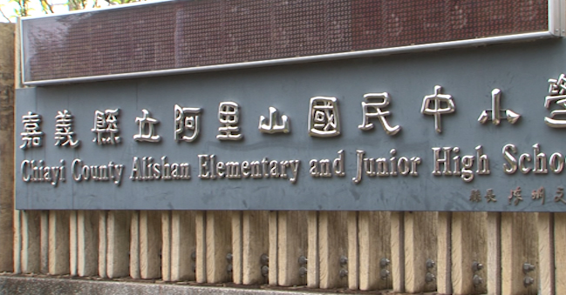
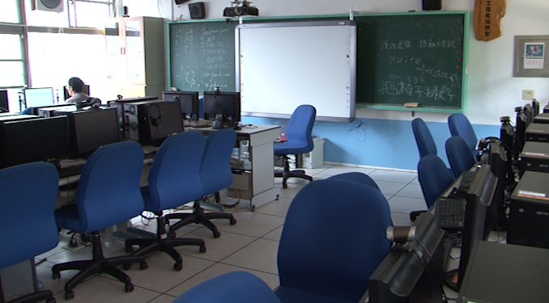
受贈學校-阿里山國中小學
阿里山國中小學，位於交通不便的深山裡，學生大多只能住校，少有機會可以下山，更別說去補習。林校長:「十分感謝有這樣的數位教材，提供給孩子更多的學習機會，以後學生可以在學校補習了!」
學校規劃:
各科老師將數位教材導入教學，運用在課堂上。
讓住校生能在放學之後，做複習及預習。

Slide 26
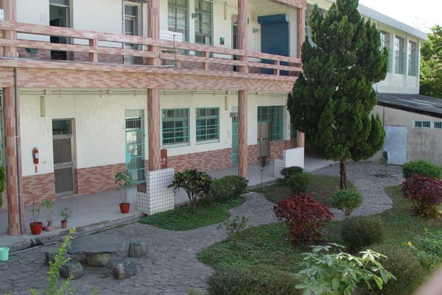
受贈學校-華山國中
華山國中范主任:「基本上，來到我們學校的孩子，學科能力表現上都比較差，所以我希望運用這套數位教材，協助成績後段的孩子能反覆觀看教材、練習不懂的題目；成績較優異的孩子，也安排他們在課後留下來預習課程。目前使用到現在約一個多月的時間，學生的反應都還不錯，很願意使用這套教材。期望能夠長期使用這份教材!」
學校規劃:
1. 後段班學生於中午休息時間到電腦教室，自行決定需要上的課程。
2. 成績較優異的學生於放學後到電腦教室使用。
3. 目前由范主任及一位老師帶領同學使用，未來將推廣至全校師生。

Slide 27
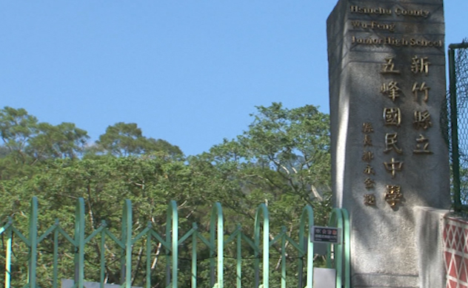
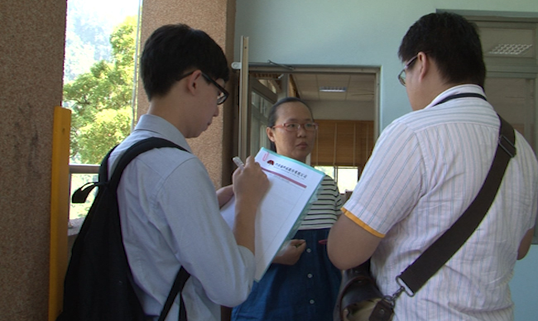
受贈學校-五峰國中
五峰國中徐校長:「感謝捐贈者及協會提供這樣的數位內容教材，我們將推廣至全校師生，讓大家都能妥善利用。」
學校規劃:
安裝至學校電腦教室以及班級電腦
各班老師將教材導入教學，輔助上課
下學期開始將於課後開放電腦教室，讓需要補救教學的學生可以自行使用

Slide 28
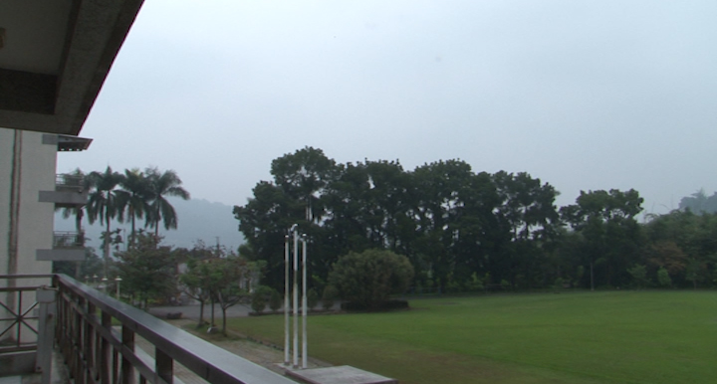
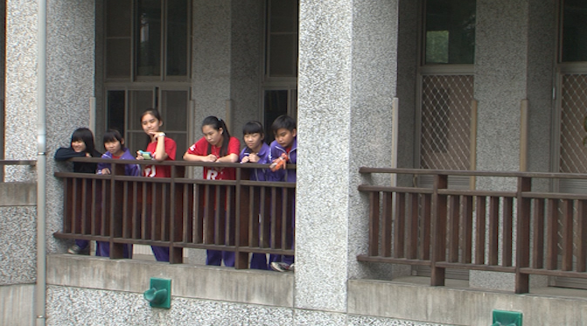
受贈學校-瑞竹國中
瑞竹國中的王主任 :「我們目前會開放電腦教室，讓老師帶領學生於第八、九節，做補救教學。住校的老師也利用晚自習時間，讓學生自行練習。」
學校規劃:
於第八九節，或是晚自習時間開放學生使用數位教材，作為補救教材
月底將推廣至全校老師

Slide 29
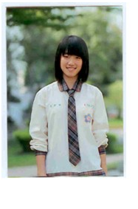
使用見證—成效案例
彰化溪州鄉
田中國中 陳郡晨
不習慣補習班的授課方式，選擇可自我安排進度的數位教材學習，成功考取彰化女中!

Slide 30
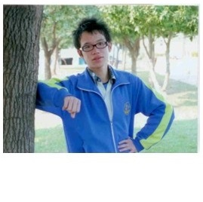
使用見證—成效案例
彰化溪州鄉
陳鈞揮
對於位處交通不便的鄉村地區，數位內容教材可節省補習的交通時
間和成本。
藉由課前預習、課後
複習的使用方式，不
僅段考都在全校前三
名，最後還順利考取
第一志願彰化高中。

Slide 31
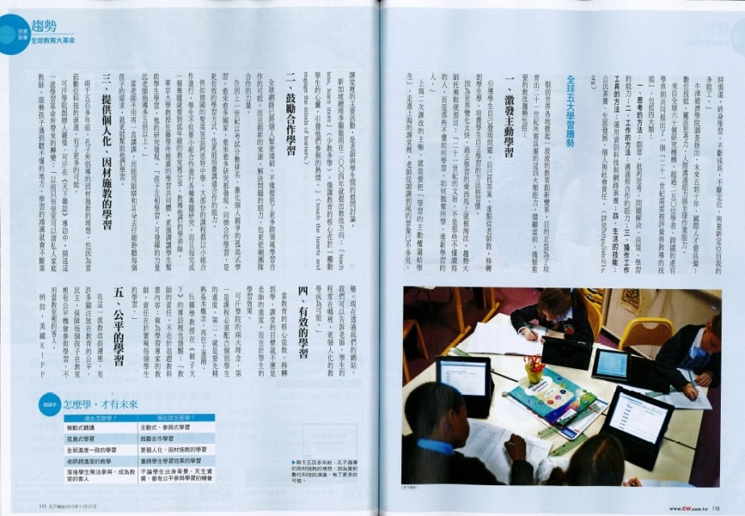
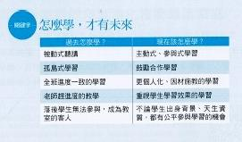
結語
全球五大學習趨勢
激發主動學習
鼓勵合作學習
提供個人化、因材施教的學習
有效的學習
公平的學習
圖片來源：天下雜誌

Slide 32
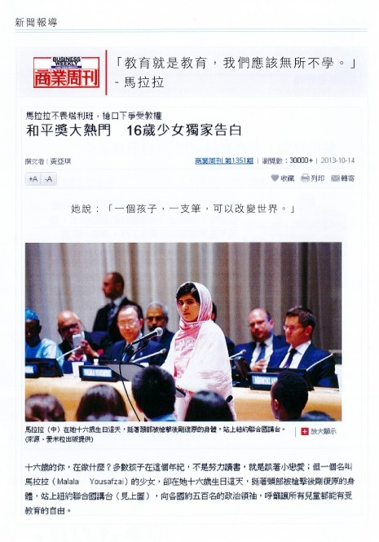
新聞報導
她說：
「一個孩子，
一支筆，
可以改變世界。」

Slide 33
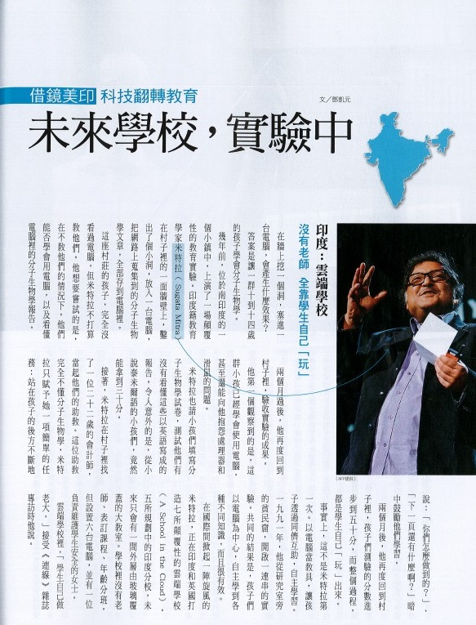
新聞報導
沒有老師
全靠學生自己「玩」
圖片來源：天下雜誌

Slide 34
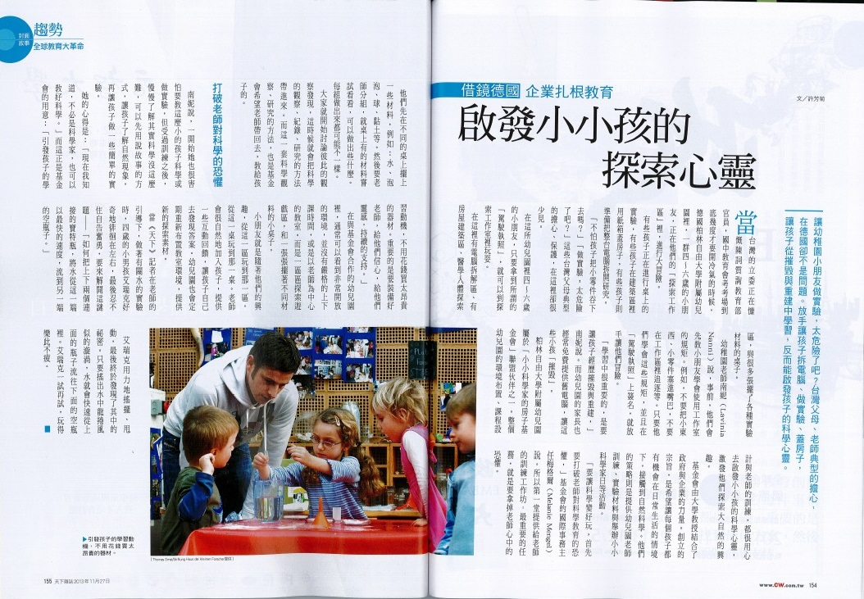
新聞報導
讓幼稚園小朋友做實驗，太危險了吧？
台灣父母、老師典型的擔心，在德國卻不是問題。
放手讓孩子拆電腦、做實驗、蓋房子，
讓孩子從摧毀與重建中學習，反而能啟發孩子的科學心靈。
圖片來源：天下雜誌

Slide 35
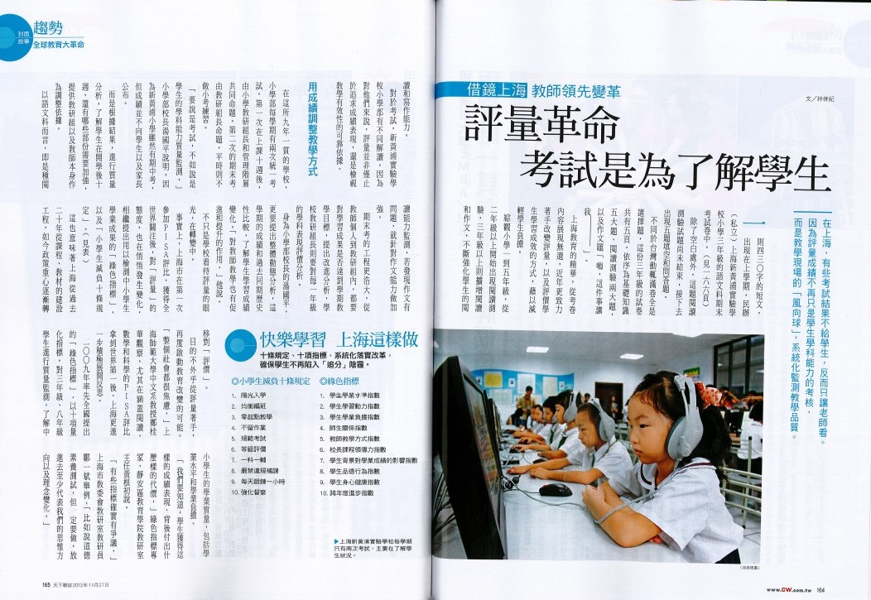
新聞報導
在上海，有些考試結果不給學生，反而只讓老師看。
因為評量成績不再只是學生學科能力的考核，
而是教學現場的「風向球」 ，系統化監測教學品質。
圖片來源：天下雜誌

Slide 36
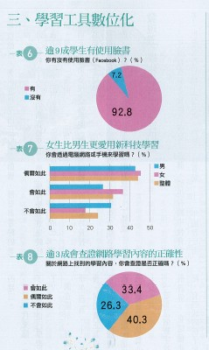
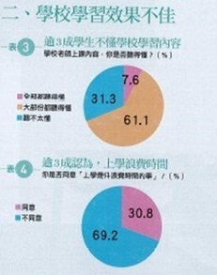
台灣教育現況
家長帶給學生的壓力，遠大於老師
部分學生聽不懂上課內容
學習數位化
學校教學仍沒改變
學生學習主動性仍低
資料來源：天下雜誌2013年教育特刊

Slide 37
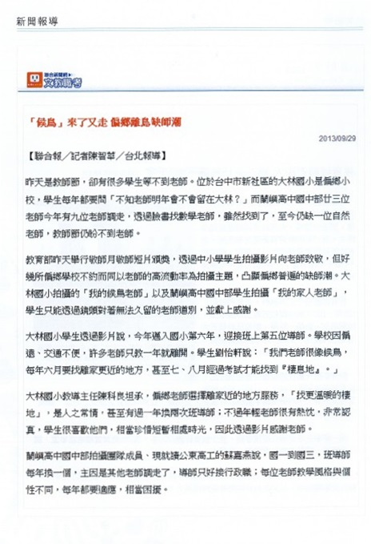
新聞報導
「候鳥」來了又走
偏鄉離島缺師潮

Slide 38
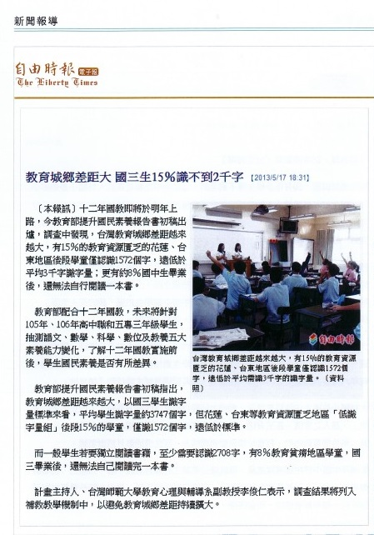
新聞報導
教育城鄉差距大
國三生15％識不到2千字

Slide 39
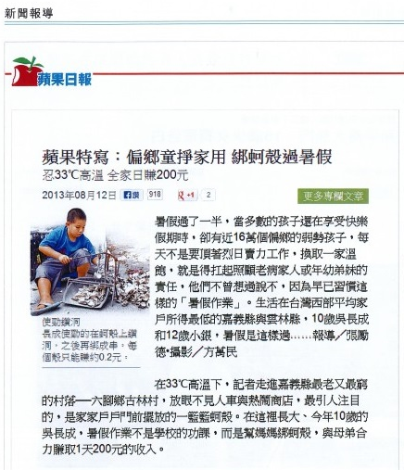
新聞報導
偏鄉童掙家用
綁蚵殼過暑假

Slide 40
新聞報導
偏鄉童掙家用
綁蚵殼過暑假

Slide 41
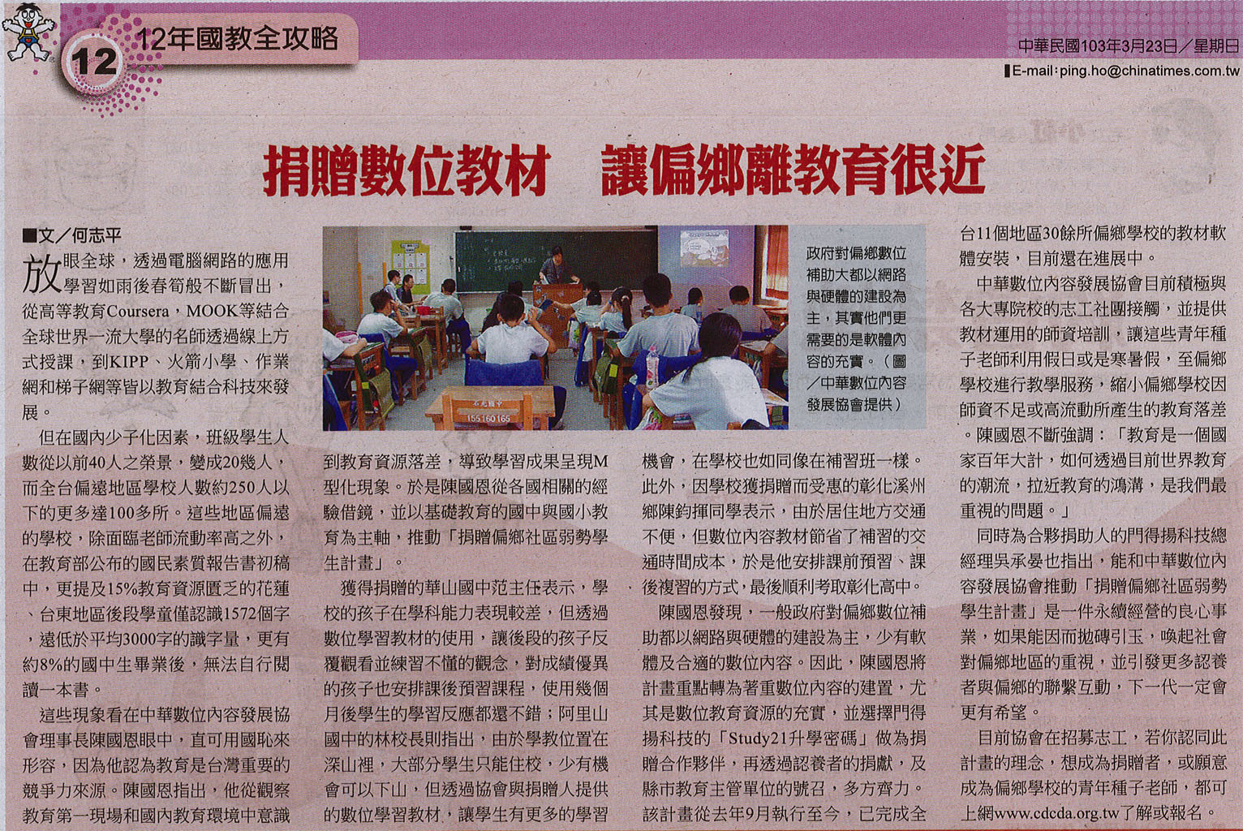
新聞報導

Slide 42
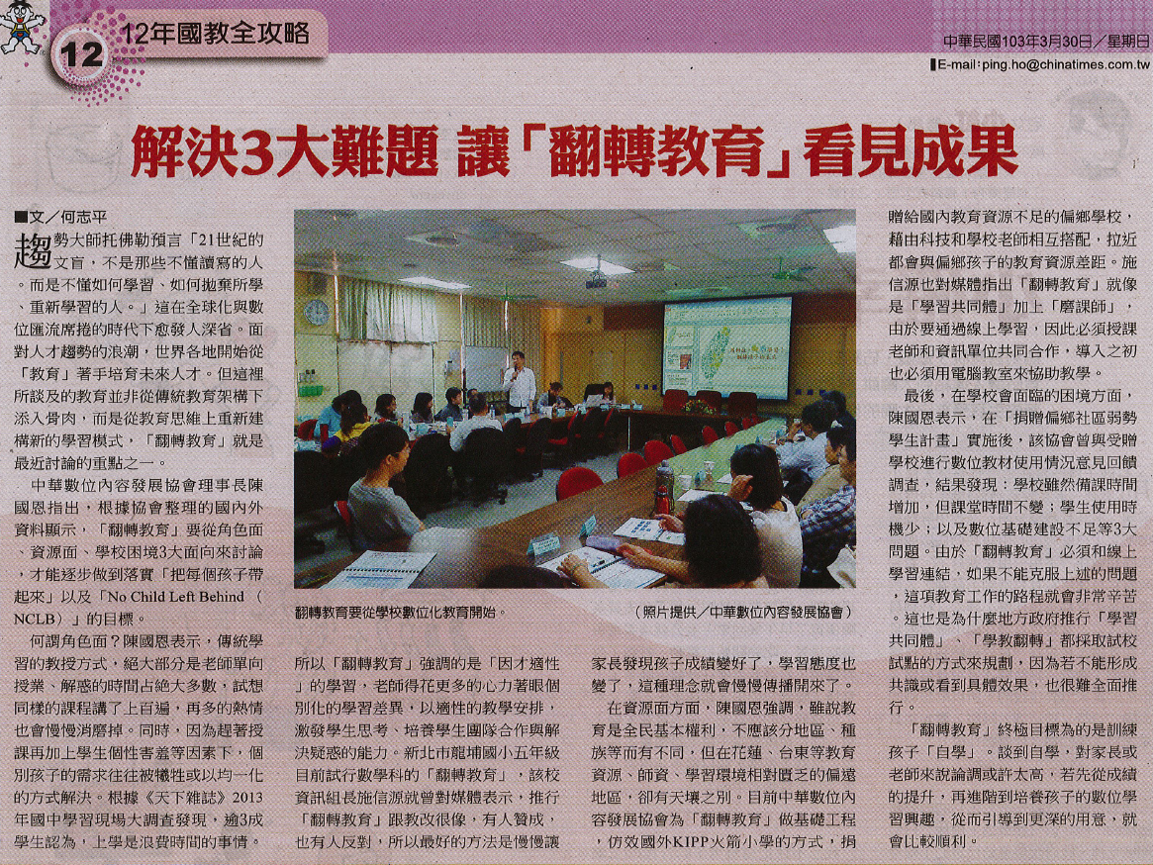
新聞報導

